Slide 1
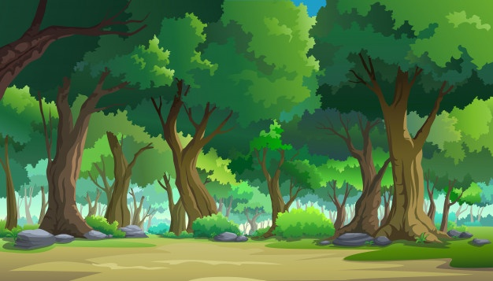
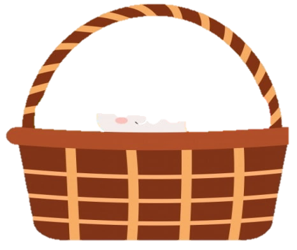
1. Cùng nhau khởi động cho bài học mới nhé, hãy giúp mẹ con sóc trả lời các câu hỏi để có thể nhặt hạt dẻ cho mùa đông nhé.
Notes:
Bài giảng thiết kế bởi: Hương Thảo - tranthao121006@gmail.com

Slide 2
Trời bắt đầu trở lạnh, mẹ nghĩ chúng ta nên vào rừng nhặt một ít hạt dẻ để trữ cho mùa đông!
Vâng ạ! Bây giờ chúng ta hãy đi ngay thôi mẹ!

Slide 3
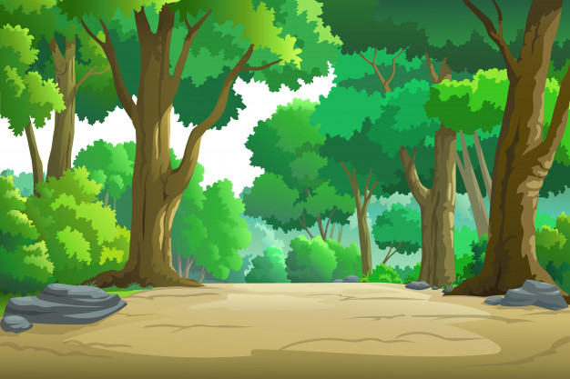
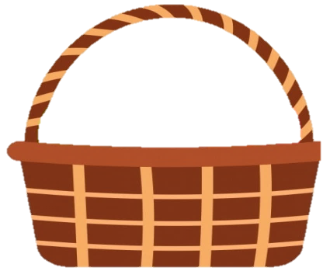
2
3
1
4

Slide 4
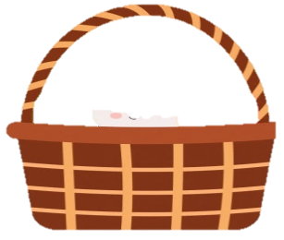
Bài trước chúng ta học bài gì?
Ánh sáng của yêu thương

Slide 5
Ê-đi-sơn là nhà bác học nước nào?
Mỹ

Slide 6
Mẹ của Ê-đi-sơn bị bệnh gì?
Đau ruột thừa

Slide 7
Ê-đi-sơn chạy sang nhà hang xóm mượn cái gì?
Tấm gương

